Slide 1
SAFA: a Semi-Asynchronous Protocol for Fast Federated Learning with Low Overhead SAFA：一种具有低开销的快速联邦学习的半异步协议
江宇辉
TC 2021
IEEE Trans on Computers

Slide 2
背景知识
不可靠的有效参与节点
低轮次效率
同步联邦学习
客户端利用不足（随机选择）
过程浪费
异步联邦学习
服务器会收到从大量保持活动状态的客户端发来的模型
这篇文章提出半异步联邦学习：
SAFA协议：（一个新型聚合方式 有一个缓存结构cache stucture）
介绍一个超参数 lag-tolerance 分析了对同步比和版本方差等的影响
Notes:
终端的不可靠 成功所提交的客户端数量非常不确定
每一轮结束聚合时候 需要等待所有选定的客户端
随机选择 会导致一些性能好的客户端闲置
过程浪费指的是客户端无法及时完成本地训练 客户端模型被全局模型覆盖
带来服务器负载消耗 而且对不利于模型收敛
其实就是异步联邦学习里的tao 表示一个陈旧的程度

Slide 3

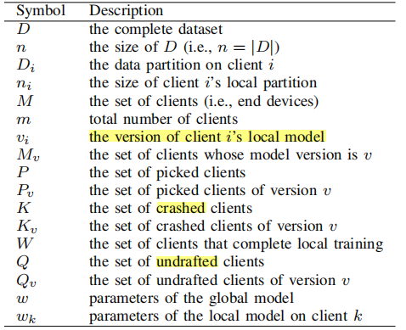
SAFA协议
三个操作：
1.lag-tolerant模型分布
2.训练后进行客户端选择
3.判别性聚合
目标函数
Notes:
M表示m个客户端的集合 Dj表示客户端j中的数据分区
主要介绍几个定义符号 ：
第一个是P 表示被选中的客户端 K表示崩溃的客户端 Q表示为未被选中的客户端
下标带v 表示此刻模型的版本

Slide 4
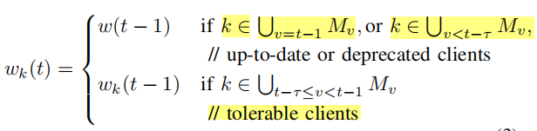
Lag-tolerant Model Distribution
本地模型收敛取决于局部训练是否足够（即训练的充分性）和局部训练所基于的起始模型。
这个算法可以容忍陈旧的模型，让掉队者也能够参与模型的聚合。
在本地训练开始之前，将客户端当前的版本分为三种类型：
1.Up-to-date 2.deprecated 3.tolerable
半同步的关键思想：只要求1和2这两种客户端与服务器同步，而第3种客户端可以保持异步。
在完成一轮培训后，对客户端进行标注：1.picked 2.undrafted 3.crashed。
容忍滞后分布算法原理
Notes:
在联邦环境下，局部模型收敛的质量是全局模型收敛的一个重要保证。
已经完成上一轮的本地培训并且成功提交模型（最新客户端）
客户端始终在训练自己的陈旧模型，这个模型相比最新模型已经太过时了，超出了设定的那个超参数
客户端没有使用最新的全局模型，但是正在使用的全局模型还不是很陈旧，介于两者之间
picked客户端是那些在本轮中选择本地培训结果在以下聚合步骤中使用的客户端。undrafted客户是那些本地培训结果没有被选择，但未来服务器会缓存的客户端
crashed客户 未能完成一轮本地培训的客户端
可以看到如果tao很小 服务器被弃用的客户端会变多
如果很大 会导致陈旧模型过多 收敛不稳定

Slide 5
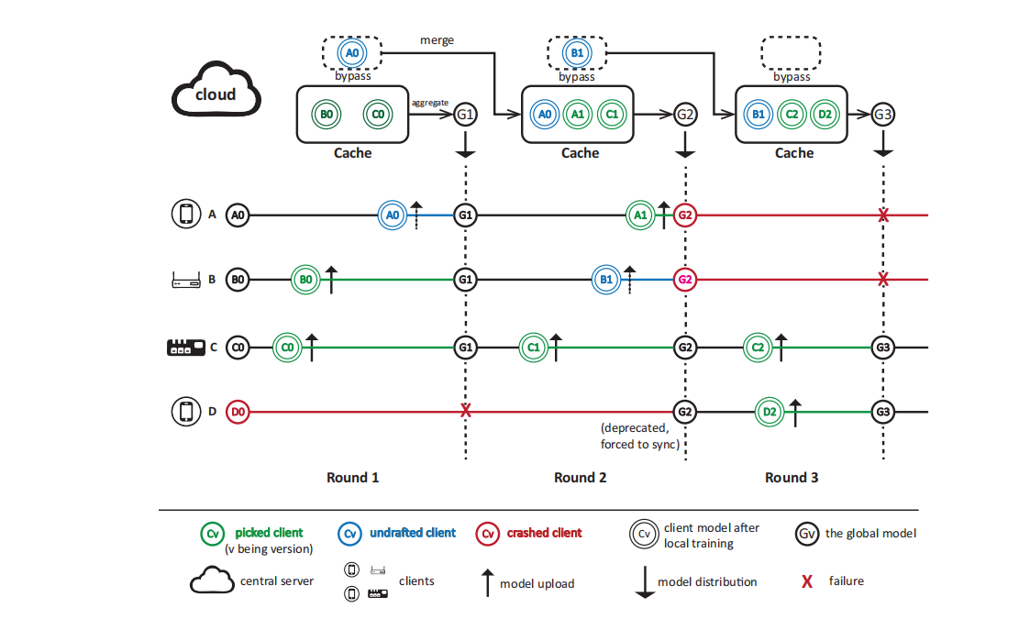
Lag-tolerant Model Distribution
Notes:
在图中。1我们用四个终端设备来说明SAFA的工作流程：
客户端A到D，客户从他们的局部模型版本A0到D0开始本地训练（每一轮局部客户端完成本地培训后，将更新本地参数（用包含模型版本的双圈表示），并上传到服务器（用向上箭头表示）。
服务器仅从客户端的一部分（本例中的客户端部分为50% 有点像之前说的异步联邦学习里的那个alph）中选择提交的结果来更新全局模型。
被选中更新的客户端被标记为所选客户端（绿色），例如第一轮中的客户端B和C。所选的更新将由服务器放置在高速缓存结构中。该缓存将维护从选定的客户端上载的最新本地模型的条目，并将用于聚合。未选择结果的客户端是未选择的客户端（蓝色），例如，第1轮中的客户端A和第2轮中的客户端B。
来自这些客户端的更新存储在旁路结构。
无法完成本都培训的客户会出现崩溃的客户端。

Slide 6


Client Selection
FedAvg使用超参数C这个分数开控制比例，有效更新比：
本文放宽限制，允许所有客户参与，然后再中央服务器收到C部分更新后结束一轮更新。
从随机选择客户端再训练转变为先训练再选择客户端（异步也同样如此）
不需要等待指定的客户端进行聚合，在收到c部分更新后就能够执行聚合步骤。
在客户以相当高的概率崩溃时，可以显著提高回合效率。（方法优势）
SAFA有效更新比：
Notes:
使用超参数C来控制允许参与一轮培训的客户的最大比例。此外，C作为FedAvg[3]协议中的标准，服务器通过它不断等待选定的客户端结束一个全局回合。
发布了这个限制，允许所有客户机都愿意参与，并允许中央服务器在收到c部分更新后结束一轮更新。
R是崩溃比例
如果客户端不少于C部分上传，意思就是C小于1-R，选择的分数比不崩溃的客户端比例少，使用C部分，但是当C大于1-R，使用的是全部已经提交了的本都模型的客户端，这样跟fedavg相比，所选客户端数量不同。相当于当崩溃的客户端增多时，Fedavg还要等，而这个直接剔除掉直接开始

Slide 7
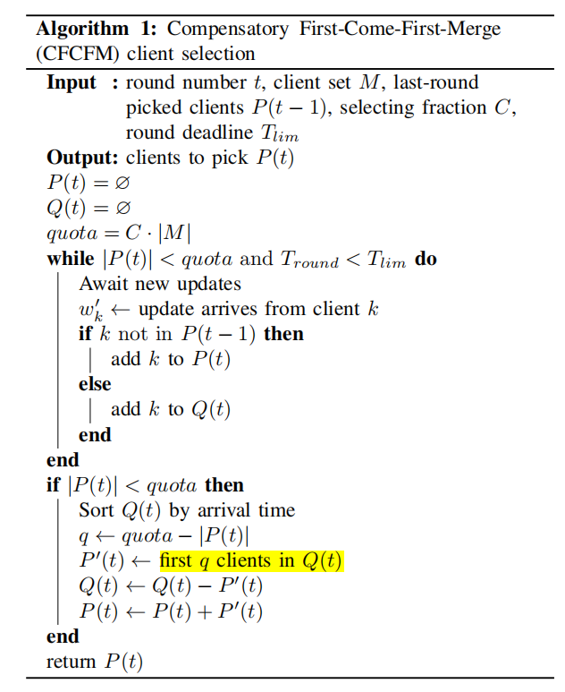
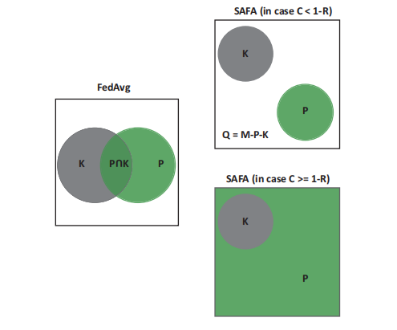
Client Selection
Notes:
从图中可以看。2.考虑到（4），我们可以看到SAFA明显提高了EUR，这将客户失败的负面影响降至最低。
然而，即使使用我们的选择方法，极高的客户崩溃率仍然会导致较低的EUR价值。
如果每个设备由于性能和网络访问特权不同，同样可能参与每一轮，就会引入偏差。如果我们只使用上面提到的客户端选择方法，问题仍然存在。
们进一步提出使用补偿性客户端选择算法来缓解偏差。这个原则很简单——给予那些涉及到较少的客户更高的优先级。在每一轮培训中，服务器维护一个错过上一轮培训的客户端id列表，他们的更新将在其他人之前为接下来的培训选择
可能因为就一轮 所以不需要补偿机制
设定了一个deadline，等于牺牲了异步联邦学习里的一点时间来换取这个聚合

Slide 8
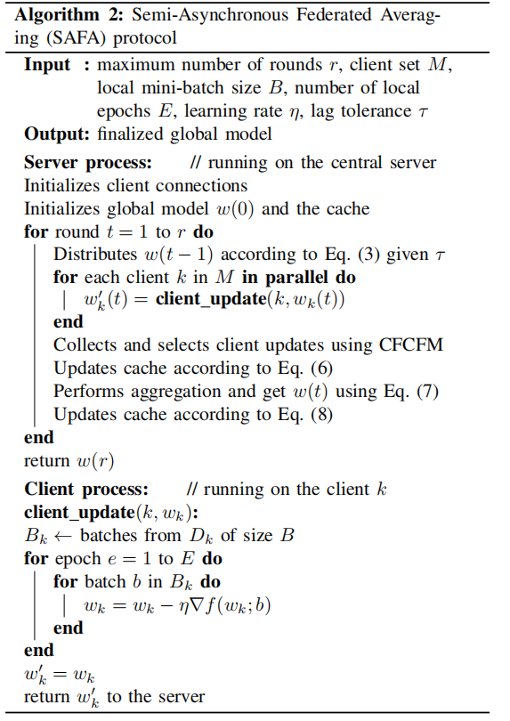
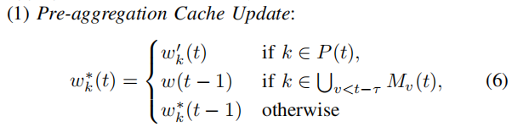
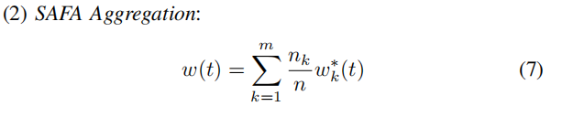
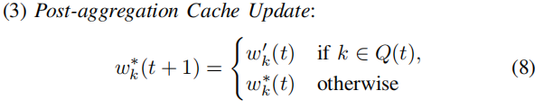
Discriminative Aggregation
采用了三个步骤来聚合本地更新。
Notes:
在一轮本地培训完成后，服务器已收到来自终端设备的更新集合
P(t)、Q(t)和K(t)表示所选、未选择和崩溃的客户端集。
对于SAFA，在全局围绕t之后，缓存有三种变化。
对于选定的客户端，它们的更新在合并到全局模型后将被保存在缓存中。
对于未选定的客户端，更新将不会在这一轮中生效，但将通过后聚合的步骤进行到下一轮。
对于崩溃的客户端，只有在没有被拒绝使用时，它们的条目才会保持不变。

Slide 9
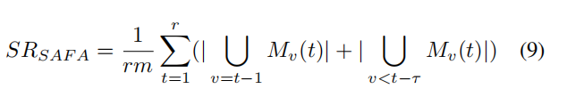

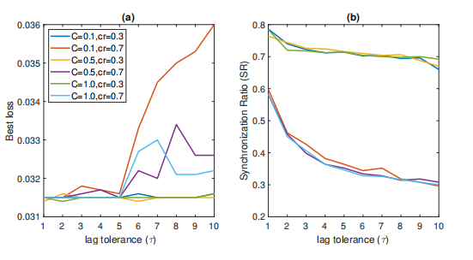
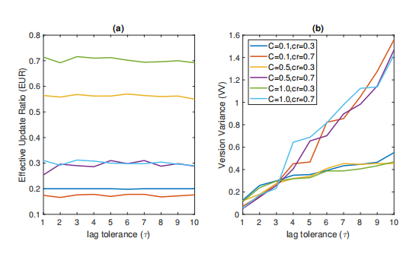
Analysis of Lag tolerance
引入了两个整体指标：同步比率(SR)和版本方差(VV)。
将滞后容忍度（即τ）从1更改为10,分析那个参数对这两个指标的影响，反应聚合的质量，来说明对SAFA的影响，从而选择最优的tao
Notes:
SR测量了将全局模型分布到网络边缘的下行链接的使用情况。VV是根据本地更新的版本分布来定义的。
显然，较小的滞后耐差值在损失方面显示出明显的优势。然而，在τ设置得太小的情况下（例如，1、2或3）的情况下，通信开销(由SR显示)相对较大。
这是意料之中的，因为当对掉队者和过时的模型的容忍度较差时，更多的客户将会被废弃，并被迫同步。
cr.当cr较低时(例如，cr=0.3)，EUR略高于C指定的客户机的百分比配额，这是因为undrafted的客户机的贡献。
在高崩溃率的情况下(例如，cr=0.7)的情况下，欧元被限制在一个低水平，因为它不可能高于E(|M−K|)，这在理论上等于1−cr，即成功提交更新的客户端部分。
4(b)揭示了当滞后公差设置得太大时，全局模型的质量下降的部分原因(见图。3(a))。
一般来说，如果我们使SAFA对偏离者更耐受（即τ值更大），VV就会增加。
4(b)随着τ的增加，在相对稳定的FL设置(例如cr=0.3)中VV的速度比在极端设置(例如cr=0.7)的速度要慢得多。结合图
可以看到VV和全局模型的质量之间有明显的相关性，特别是在客户经常脱离的不稳定的环境中。

Slide 10

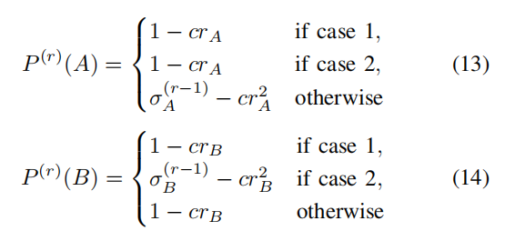

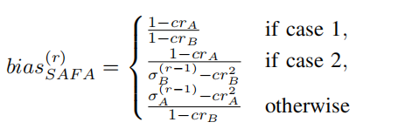
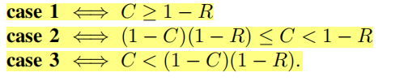
Bias Analysis
理论上分析客户端之间的性能和可靠性差异所引入的客户选择偏差。
SAFA:
原本FedAvg引入的bias（因为客户以不同的频率退出或选择退出）：
需要考虑在SAFA中给定选择分数C和崩溃率R的三种客户端选择情况：
Notes:
两个客户(例如，客户A和B)之间的偏差指的是客户A对全局模型的贡献的机会与客户B的机会的比率。
FedAvg中的偏差只取决于客户的崩溃率，SAFA中的偏差不仅取决于崩溃率，而且还取决于客户端的性能。
案例1代表客户选择的缺陷(即，太多的崩溃无法满足选择百分比C)。
案例3意味着我们可以通过只从上一轮未被选择的客户端中选择到达的更新来满足选择比率C，
案例2介于案例1和案例3之间。也就是说，我们通过首先选择优先级（即最后一轮未起草或崩溃）客户，和这一轮中提交本地更新的其他客户来满足选择比率C。
pdk当服务器选择客户端时，其本地更新将直接应用于当前一轮。

Slide 11
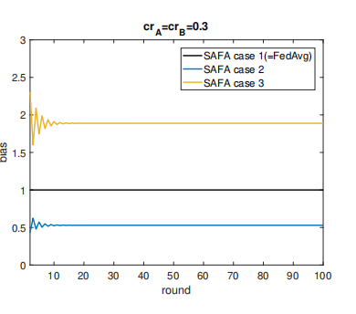
Bias Analysis
在1中，客户端提交的所有本地更新都被聚合了，有一个固定的偏差，1−crA和1−crB，这与FedAvg相同。
在2中，客户端B作为最慢的客户端，只要在上一轮未选择或崩溃，就会被服务器选择，这有效地将偏差降低到FedAvg以下的水平。
对于3，配额（由C决定）将仅由最后一轮未选择或崩溃的客户完成。一旦FL开始，A和B之间的偏差在几轮后就会收敛。
Notes:
假设A和B都错过了上一轮，对于客户端B是不利的，因为服务器很可能在B完成培训之前结束这一轮，当其他更快的客户(包括客户端A)完成了分数C。

Slide 12



实验
使用了三个task任务，用task2比较熟悉的来讲
为了模拟客户的不可靠性，在每次测试中设置一个崩溃概率(cr)，并假设每个客户都有相等的机会在任何一轮的联邦训练中退出。
Baseline：d FedAvg [3], FedCS and a fully local training process。
在实验中，客户端的性能被定义为客户端每秒能够处理的批数。
Notes:
FedCS[20]是一个改进的FL协议，它必须估计客户工作的速度，并主动过滤掉一些较慢的客户（在客户选择的阶段），以提高FL的整体效率。
完全本地协议直到最后一轮结束后才会执行全局聚合。
Tdist取决于要分发的模型拷贝数(用msync表示)和服务器的通信带宽(用bw表示)。Tdist用方程表示。
一轮的Tdist与其同步比密切相关。SR的增加表明在模型分布阶段的平均通信成本较高。

Slide 13
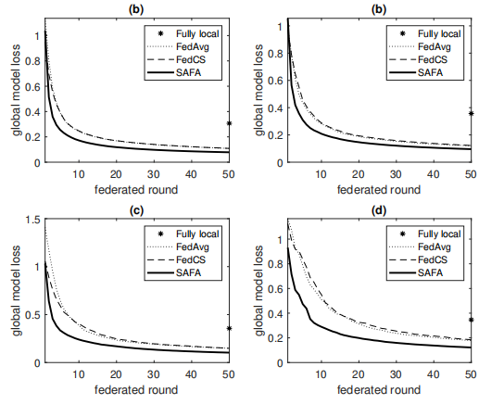
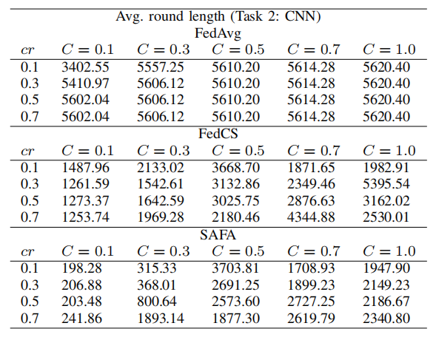
实验
Notes:
在任务2上的一个联邦回合的平均长度，其中每个协议在不同的环境设置下以不同的选择分数进行测试。考虑到客户端性能和数据分布，轮入时间限制设置为5600秒。

Slide 14
Q&A
Thanks

